Slide 1


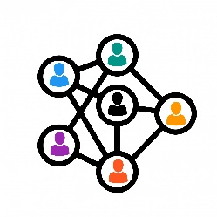

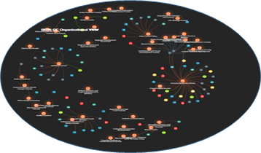
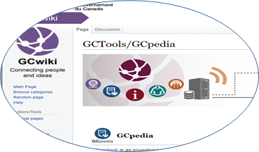
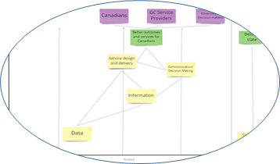
Evolving projects and goals / Projets et objectifs en évolution
Improved understanding of different department priorities
SHARED GOALS /
OBJECTIFS PARTAGÉS
Better informed policy and strategic decisions / Politiques et décisions stratégiques mieux informées
Shared understanding of who is doing what /
Compréhension partagée de qui fait quoi
Accessible opportunities for collaboration and knowledge sharing /
Opportunités accessibles de collaboration et de partage des connaissances
CONNECTED PROJECTS / PROJETS CONNECTÉS
Data Ecosystem / Écosystème de données
(Kumu.io, Prototype)
Data Depot /
Dépôt de données
(GCpedia, in development, en développement)
Priority landscape /
Paysage prioritaire
(Wardley Maps/Miro)
Gathered as nodes and linkages in data ecosystem during spring and summer 2021 workshops, as well as on an ongoing basis. /
Collecté en tant que nœuds et liens dans l'écosystème de données lors des ateliers en printemps et été 2021, ainsi que de manière continue.
A reference catalogue of key documents, resources, COPs, WG and more collected during summer 2021 workshops. /
Un catalogue de référence des documents clés, des ressources, des COP, des GT et plus collectés lors des ateliers de l'été 2021.

